Slide 1
角色移動—上街買蛋糕
3．2
任務說明
逐步解析1
逐步解析2
逐步解析3

Slide 2
任務說明

Slide 3
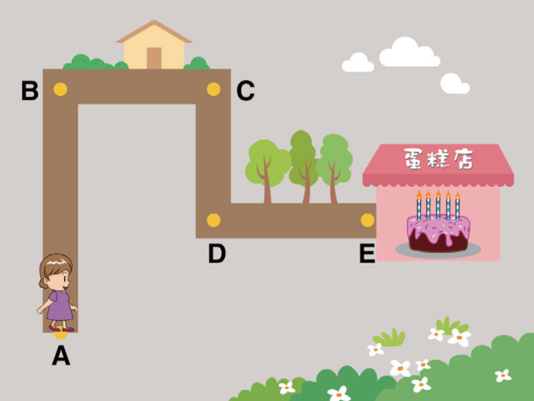
任務說明
程式範例影片
蛋糕店開在彎曲馬路的盡頭，媽媽要依序從A點出發走到E點，去買生日蛋糕。
使用素材
角色圖：媽媽
背景圖：街道地圖

Slide 4
程式摘要
程式範例影片
媽媽從 A 點出發。
沿著街道移動到E 點 。
媽媽說「我買到蛋糕了！」。

Slide 5
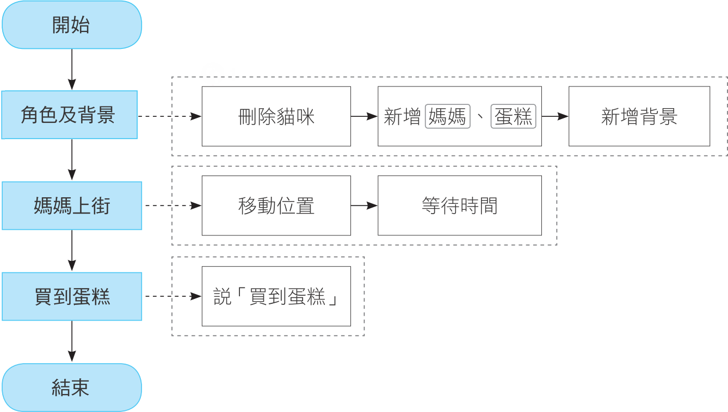
題目解析流程

Slide 6
逐步解析 1
刪除角色

Slide 7
題目解析流程
逐步解析 1

Slide 8

１
開啟一個新專案之後，舞臺上會出現一個預設的小貓咪，但是我們用不到他。
要如何刪除舞臺上預設的小貓咪？

Slide 10
逐步解析 2
新增角色、新增舞臺背景

Slide 11
題目解析流程
逐步解析 2

Slide 12
2
本程式要用到三個素材，應該如何安排到舞臺上？
1. 街道地圖 （舞臺背景） ：在下載的素材檔案中。
2. 媽媽 （角色） ：在下載的素材檔案中。
3. 蛋糕（角色），由範例庫中找到。

Slide 14
逐步解析 3
利用Scratch 完成程式

Slide 15
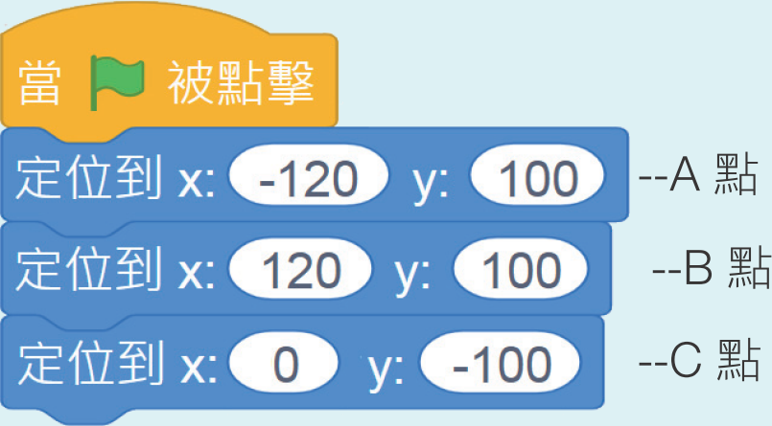
幫媽媽加上右圖的程式，希望讓媽媽依序由 A點移動到 B 點，最後停留在 C 點。
但是執行程式後，卻會發現媽媽一直停留在 C 點不動，為什麼呢？想一想，可以怎麼修正？

Slide 16
答
1. 媽媽為什麼不動？
電腦執行速度太快，人類的視覺無法辨識，所以看起來像一直停留在C點。
2. 解決方法：
在A→B、B→C之間加入「等待時間」積木，來顯示移動過程。

Slide 17
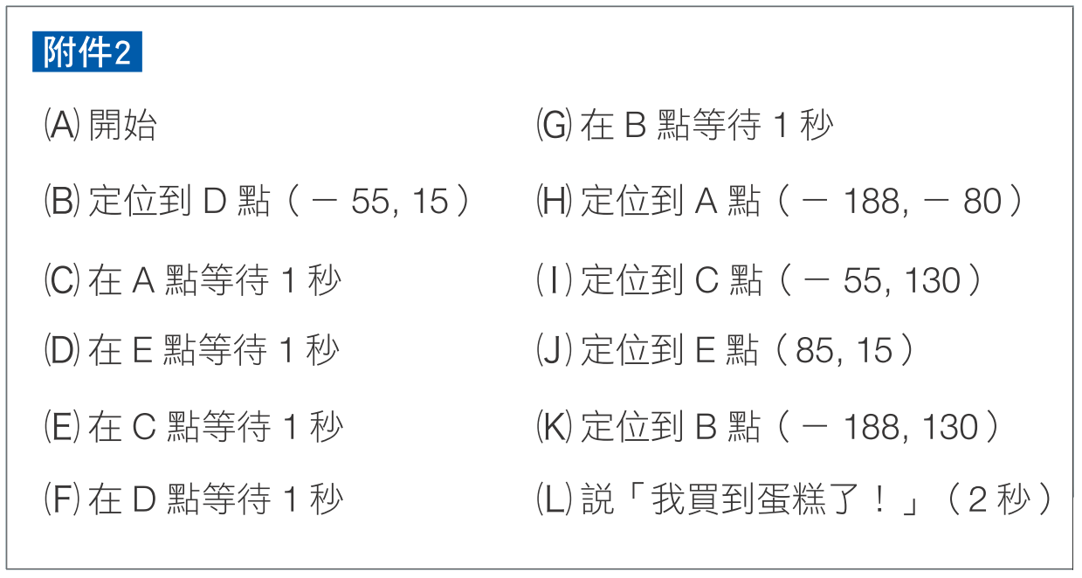
3
使用課本【附件2】的紙卡，依「任務說明」的流程重新排列組合。
依據排列完成的流程步驟，改以 Scratch 完成程式。

Slide 18
3
答
(1)「上街買蛋糕」正確流程：
(A) 開始
(H) 定位到 A 點
(C) 在 A 點等待 1 秒
(K) 定位到 B 點
(G) 在 B 點等待 1 秒
(I) 定位到 C 點
(E) 在 C 點等待 1 秒
(B) 定位到 D 點
(F) 在 D 點等待 1 秒
(J) 定位到 E 點
(D) 在 E 點等待 1 秒
(L) 說「我買到蛋糕了！」
(2) 利用 Scratch執行看看是否正確。

